Slide 1
NÚMEROS REALES Y COMPLEJOS
Ángela Chávez

Slide 2
INECUACIONES
Ángela Chávez

Slide 3
CONTENU DE CE MODÈLE
Una inecuación es una desigualdad en la que existen incógnitas.
Conjunto solución: Es el conjunto de valores de la incógnita que reemplazados en la inecuación, verifican la desigualdad. La solución de una inecuación generalmente se presenta por medio de intervalos.
Para resolver una inecuación debemos hallar los valores para los que la desigualdad es verdadera.

Slide 4
CONTENU DE CE MODÈLE
Inecuaciones equivalentes:
Sumar o Restar:
7x+3-3<10-3
Multiplicar o dividir:
7x<7
Multiplicar o dividir por un negativo
-x < 6 (-1)
x > -6

Slide 5
CONTENU DE CE MODÈLE
Inecuaciones de primer grado: Son las que tiene la siguiente forma y en los denominadores no puede estar la x, las x deben estar elevadas a la 1.

Slide 6
CONTENU DE CE MODÈLE
Pasos para resolver:
Quitar denominadores.
Quitar los paréntesis
Reducir términos
Despejar x

Slide 7
CONTENU DE CE MODÈLE
Para resolver estas inecuaciones coloco la incógnita x en el lado izquierdo y en lado derecho coloco los números.
5-x ≥ 12
10x+6-8x-4≥ 12-3x+12x

Slide 8
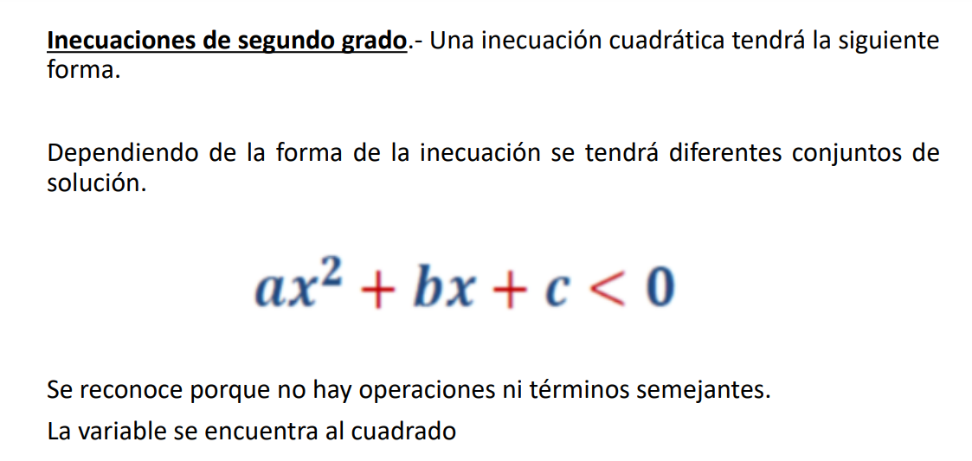
CONTENU DE CE MODÈLE

Slide 9
CONTENU DE CE MODÈLE
Pasos
Factorizar
Encontrar los puntos críticos
Graficar
Dar respuesta

Slide 10
CONTENU DE CE MODÈLE

Slide 12
CONTENU DE CE MODÈLE
Pasos para resolver:
Factorizar
Encontrar los puntos críticos
Graficar
Resolver

Slide 13
INECUACIONES IRRACIONALES
Para la solución de este tipo de inecuaciones se recomienda “refrescar” los conocimiento sobre solución de ECUACIONES IRRACIONALES debido a que sus procedimientos son muy similares. En el caso de las inecuaciones el paso “extra” consistirá en el análisis del signo que se le debe hacer a la cantidad sub-radical o radicando.
Recordando algunos aspectos importantes sobre los SIGNOS DE LAS RAICES :

Slide 14
VALOR ABSOLUTO El valor absoluto de un número a, representado como |a|, es su valor numérico (con signo positivo).
Por ejemplo: │4│=4 │-9│=9 │0│=0
Notemos que:
Si el número es positivo, su valor absoluto es el propio número;
Si el número es negativo, su valor absoluto es su opuesto (número con signo opuesto, es decir, con signo positivo);
Si el número es 0, su valor absoluto es 0, aunque 0 no es ni positivo ni negativo.

Slide 15
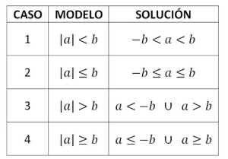
INECUACIONES CON VALOR ABSOLUTO

Slide 16
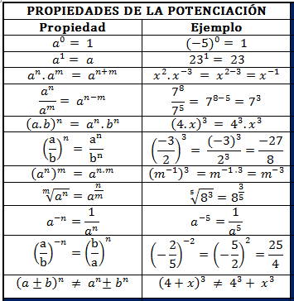
INECUACIONES EXPONENCIALES

Slide 17
INECUACIONES LOGARÍTMICAS

Slide 18
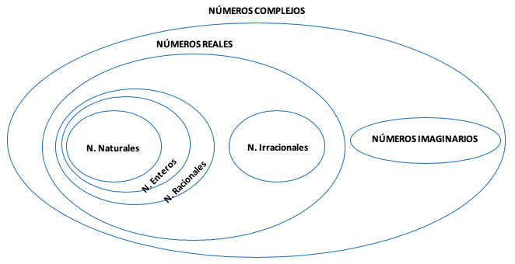
NÚMEROS COMPLEJOS
Se entiende por números complejos a la combinación de números reales e imaginarios. La parte real puede ser expresada por un número entero o sus decimales, mientras que la parte imaginaria es aquella cuyo cuadrado es negativo. Los números complejos surgen ante la necesidad de abarcar las raíces de los números negativos, cosa que los reales no pueden hacer.

Slide 19
NÚMEROS COMPLEJOS
Se entiende por números complejos a la combinación de números reales e imaginarios. La parte real puede ser expresada por un número entero o sus decimales, mientras que la parte imaginaria es aquella cuyo cuadrado es negativo. Los números complejos surgen ante la necesidad de abarcar las raíces de los números negativos, cosa que los reales no pueden hacer.

Slide 20
NÚMEROS COMPLEJOS

Slide 21
NÚMEROS COMPLEJOS

Slide 22
OPERACIONES CON NÚMEROS COMPLEJOS

Slide 23
OPERACIONES CON NÚMEROS COMPLEJOS

Slide 24
OPERACIONES CON NÚMEROS COMPLEJOS

